Slide 1
Conteinerização
Sistemas Distribuídos
Eduardo Furlan Miranda
2025-09-28
Adaptado de: PEREIRA, C. S. Sistemas Distribuídos. Londrina: EDE SA, 2019. ISBN 978-85-522-1443-4.

Slide 2
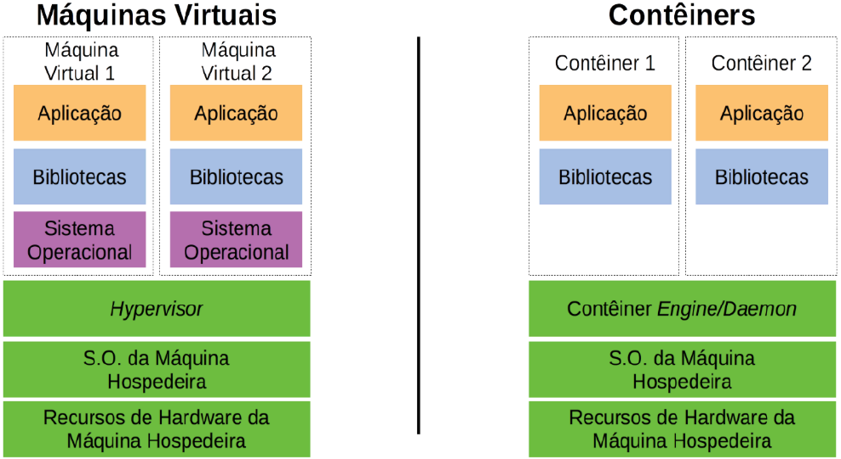

Slide 3
O contêiner isola os processos de uma aplicação do resto do sistema
  A aplicação dentro do contêiner roda nativamente no kernel do sistema operacional do hospedeiro
    Não há uma camada de tradução ou simulação
Um contêiner não é uma "emulação" da aplicação
  Emulação é quando um sistema (software ou hardware) finge ser outro sistema diferente
    P. ex. um emulador de Super Nintendo no seu computador
      O seu PC não entende o código do Super Nintendo diretamente
      O emulador precisa traduzir as instruções e o hardware em tempo real

Slide 4
A ideia do container é colocar dentro tudo que precisa para rodar um determinado software
  Na máquina que vai rodar o container não precisa instalar tudo de novo
Permite a criação de ambientes virtuais isolados, e um não interfere no outro
  Instala uma versão de um software em um container, e outra versão do software em outro container, e um não interfere no outro
Container é mais leve que máquina virtual pois não precisa instalar o sistema operacional completo no container
  Compartilha o Kernel da máquina hospedeira

Slide 5
Quando temos várias versões de softwares em uma máquina, é possível usar gerenciadores de ambiente, como “conda”
Container: quando precisamos rodar em máquinas e ambientes diferentes e não sabemos se tem todos os softwares instalados,
  ou então se vamos utilizar Python, PostgreSQL, e Nginx cada um com seu ambiente, ou
  se precisamos garantir que o ambiente de execução seja 100% reprodutível por qualquer pessoa, em qualquer lugar
O container contém, além das versões de softwares, o sistema de arquivos, as dependências do sistema operacional, e até mesmo o próprio sistema operacional
  Ex.: container rodando Fedora em um hospedeiro Ubuntu

Slide 6
Conteiner aproveita o Kernel do hospedeiro
  No Windows aproveita o WSL2(Linux) e NT Kernel
  No Linux um conteiner windows não funciona
Conteiner por ser mais leve, permite usar vários na mesma máquina, criando uma arquitetura modular para aplicações
Fácil de migrar de máquina, usar em cloud
Conteiner engines: Docker, LXD, Windows Server Containers, ...
Supercomputador: Apptainer (não precisa de root)
O Kernel do Linux possui recursos nativos para conteiners
  A implementação de referência é o LXD
    LXC: parte de baixo nível do LXD; LXCFS: sistema de arquivos

Slide 7
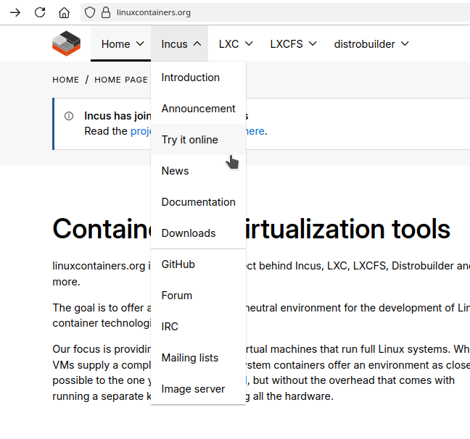

Slide 8
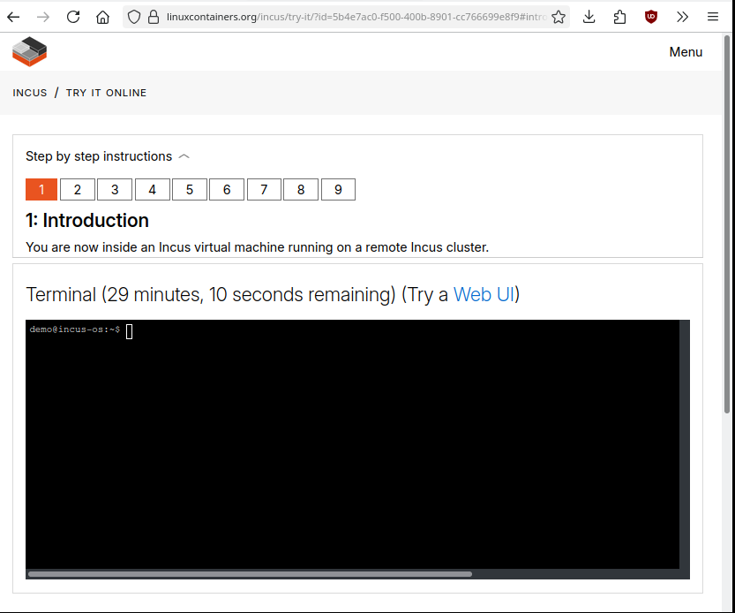

Slide 9
demo@incus-os:~$ incus launch images:ubuntu/22.04 MeuPrimeiroConteiner
Launching MeuPrimeiroConteiner
demo@incus-os:~$ incus list
+----------------------+---------+----------------------+------------------------------------------------+-----------+-----------+
| NAME | STATE | IPV4 | IPV6 | TYPE | SNAPSHOTS |
+----------------------+---------+----------------------+------------------------------------------------+-----------+-----------+
| MeuPrimeiroConteiner | RUNNING | 10.21.232.102 (eth0) | fd42:71f7:53e5:ddb5:1266:6aff:fe7c:5847 (eth0) | CONTAINER | 0 |
+----------------------+---------+----------------------+------------------------------------------------+-----------+-----------+
+----------------------+---------+----------------------+----------+-----------+-----------+
| NAME | STATE | IPV4 | IPV6... | TYPE | SNAPSHOTS |
+----------------------+---------+----------------------+----------+-----------+-----------+
| MeuPrimeiroConteiner | RUNNING | 10.21.232.102 (eth0) | fd42.... | CONTAINER | 0 |
+----------------------+---------+----------------------+----------+-----------+-----------+
demo@incus-os:~$ incus exec MeuPrimeiroConteiner -- lsb_release -a
No LSB modules are available.
Distributor ID: Ubuntu
Description: Ubuntu 22.04.5 LTS
Release: 22.04
Codename: jammy

Slide 10
demo@incus-os:~$ incus info MeuPrimeiroConteiner
Name: MeuPrimeiroConteiner
Description:
Status: RUNNING
Type: container
Architecture: x86_64
PID: 1530
Created: 2025/09/30 16:36 UTC
Last Used: 2025/09/30 16:37 UTC
Started: 2025/09/30 16:37 UTC
Resources:
Processes: 13
Disk usage:
root: 3.99MiB
CPU usage:
CPU usage (in seconds): 3
Memory usage:
Memory (current): 58.40MiB
Network usage:
(...)
Packets received: 0
Packets sent: 0
IP addresses:
inet: 127.0.0.1/8 (local)
inet6: ::1/128 (local)

Slide 11
demo@incus-os:~$ incus stop MeuPrimeiroConteiner
demo@incus-os:~$ incus delete MeuPrimeiroConteiner

Slide 12
Conteiner e sistemas distribuídos
Sistemas distribuídos fazem uso extensivo dos contêineres no contexto de microsserviços
Coloca-se banco de dados em um container, framework para front-end em outro, back-end em outro, etc
Cria-se fraca dependendência entre os ambientes, tornando mais modular, isolado, um não interfere no outro
Mais fácil de substituir um componente, fazer manutenção, de escalar, de ter o mesmo ambiente entre PCs
Desenvolvedores trabalham independentemente nos módulos
Sem container precisa instalar todas as dependências no hospedeiro, e podem surgir conflitos

Slide 13
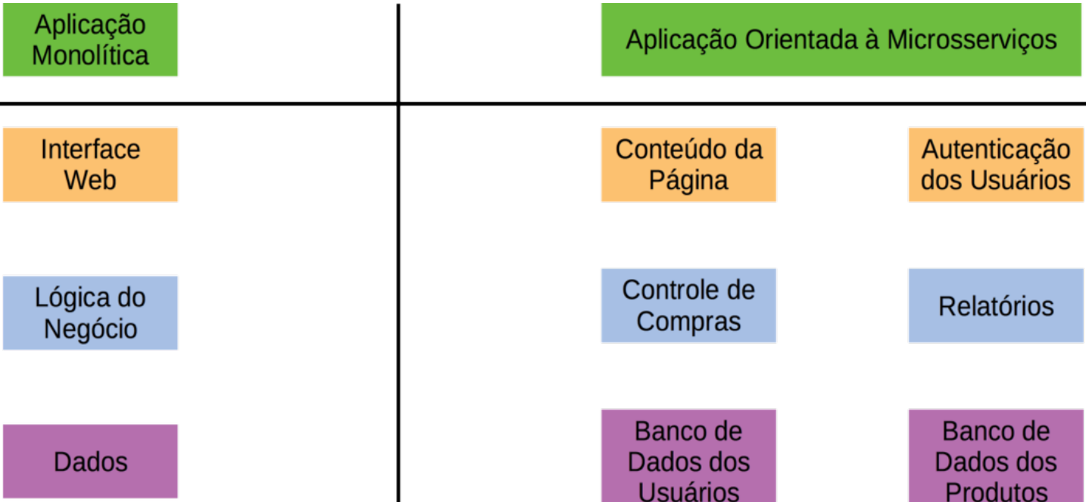

Slide 14
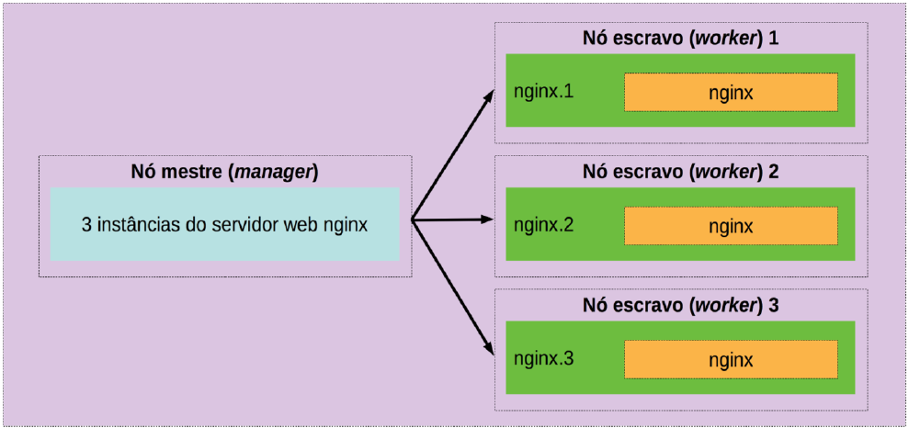
Ferramentas de orquestração de contêineres são usadas para gerenciar uma quantidade grande, ex.: Kubernetes/Google, e Swarm/Docker

